Slide 1
Project #0-2. Pintos Data Structure Analysis
Dept. of Computer Science and Engineering
Sogang University, Seoul, Korea
Operating System
Fall 2017
Notes:
Class PT

Slide 2
Struct list & struct list_elem
1. Doubly linked list
2. struct list_elem
- Each structure that is a potential list element must embed a struct list_elem member.
- Does not require use of dynamically allocated memory.
All of the list functions operate on ‘struct list_elem’s
3. Example.
struct list_item
{
struct list elem elem;
int data;
… other members …..
};
struct list_elem
{
list_struct list elem * prev;
list_struct list_elem * next;
}
Notes:
본문

Slide 3
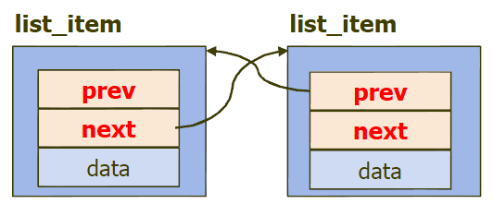
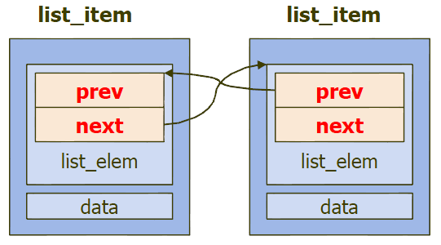
List
Linked List : Usual Program
struct list_item
{
struct list_item *prev;
struct list_item *next;
int data;
};
Linked List : Pintos Kernel
struct list_elem
{
struct list_elem *prev;
struct list_elem *next;
};
Notes:
본문

Slide 4
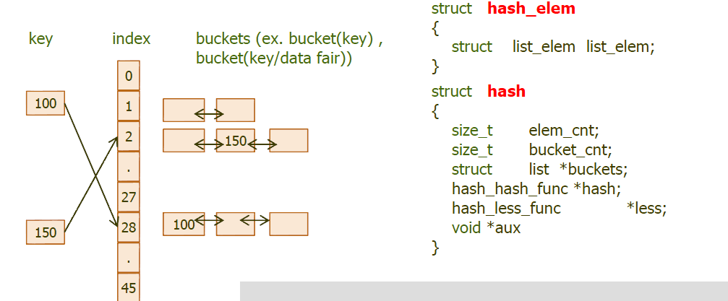
Hash Table
- A hash table, or a hash map is a data structure that associates
keys with values
- The primary operation it supports efficiently is a lookup
- given a key, find the corresponding value
- It works by transforming the key using a hash function into a hash
Notes:
본문

Slide 5
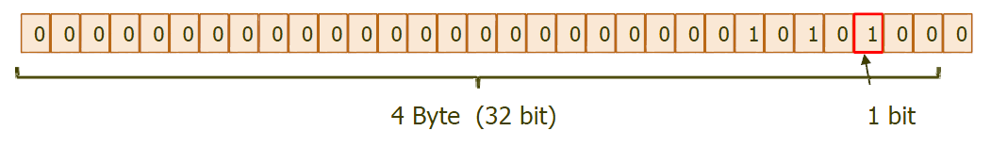
Bitmap
- A bit array(or bitmap, in some cases) is an array data structure which compactly stores individual bits(boolean values)
- A bitmap can reduce the waste of memory space
- Bitmap : Usual
- char bitmap[32]; bool bitmap[32];
- Bitmap : Pintos Kernel
typedef unsigned long elem_type;
struct bitmap
{
size_t bit_cnt;
elem_type *bits
};
Notes:
본문

Slide 6
List function analysis
Void list_init(struct list *list)
- argument로 넘어가는 list를 초기화한다.
- list에 list_elem을 연결하기 전에 필수적으로 수행
Struct list_elem* list_begin(struct list *list)
- argument로 넘어가는 list의 가장 앞에 있는 list_elem을 반환한다.
- list 구조를 이용한 반복문에 주로 사용
Struct list_elem* list_next(struct list_elem *elem)
- argument로 넘어가는 list_elem 다음의 list_elem을 반환한다.
- 반복문 혹은 list 내 검색에 주로 사용
Notes:
본문

Slide 7
List function analysis
Struct list_elem* list_end(struct list *list)
- argument로 넘어가는 list의 마지막에 연결된 list_elem을 반환한다.
- list 구조를 이용한 반복문에 주로 사용
#define list_entry(list_elem, struct, member)
- 1st argument로 넘긴 list_elem으로부터 해당 list_elem을 포함하고 있는 2nd argument struct 형태를 반환하는 define 문
- list로부터 값을 얻어와 처리하는데 주로 사용
Notes:
본문

Slide 8
List function usage example
// ~/pintos/src/lisb/kernel/list.h 주석에 수록된 예제.
struct foo{
struct list_elem elem;
int bar;
…other members…
};
struct list foo_list;
list_init(&foo_list);
struct list_elem *e;
for(e = list_begin(&foo_list); e != list_end(&foo_list); e = list_next(e)){
struct foo *f = list_entry(e, struct foo, elem);
… do something with f….
}
Notes:
본문

Slide 9
Project #0-2
1. Pintos Kernel Data Structure 중 list, hash table, bitmap에 특정 기능을 하는 함수를 추가하고, 그것의 동작을 확인할 수 있는 프로그램(Interactive Program)을 작성한다
2. 입출력
- 입력은 모두 stdin으로 받는다.
- 모든 입력 및 출력은 소문자로 한다.
- 처리되는 자료형은 정수형(Integer)이다.
- Hash table의 경우 hash function은 hash_int_2()를 이용한다.
- 반환 값이 Boolean일 경우 문자열로 true 혹은 false를 출력한다.
- List, Hash table, bitmap의 최대 생성 개수는 각각 10을 넘지 않는다고 가정한다.
3. 테스트할 list, hash table, bitmap의 function은 다음과 같다.
Notes:
본문

Slide 10
Project #0-2
List
- list_insert, list_splice, list_push_front, list_push_back
- list_remove, list_pop_front, list_pop_back, list_front, list_back
- list_size, list_empty
- list_reverse, list_sort, list_insert_ordered, list_unique
- list_max, list_min
Hashtable
- hash_insert, hash_replace, hash_find, hash_delete
- hash_clear, hash_size, hash_empty, hash_apply
Bitmap
- bitmap_size, bitmap_set, bitmap_mark, bitmap_reset, bitmap_flip, bitmap_test
- bitmap_set_all, bitmap_set_multiple, bitmap_count, bitmap_contains
- bitmap_any, bitmap_none, bitmap_all
- bitmap_scan, bitmap_scan_and_flip, bitmap_dump
Notes:
본문

Slide 11
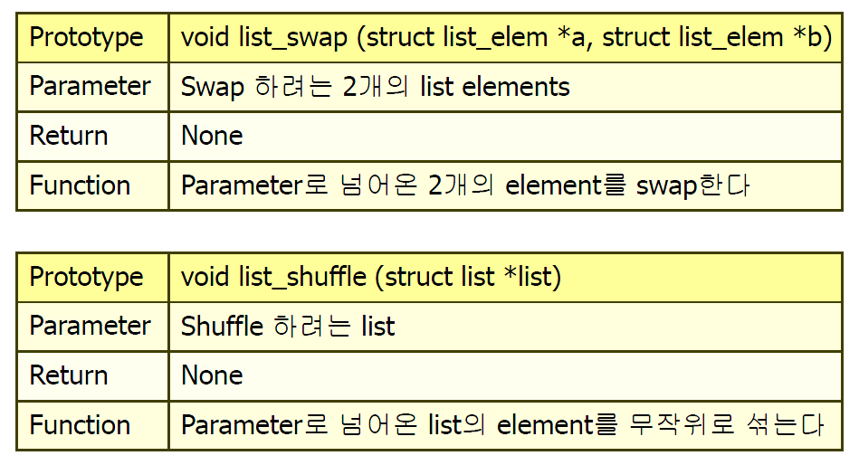
Project #0-2
새로 추가할 function의 목록은 다음과 같다.
- List
Notes:
본문

Slide 12
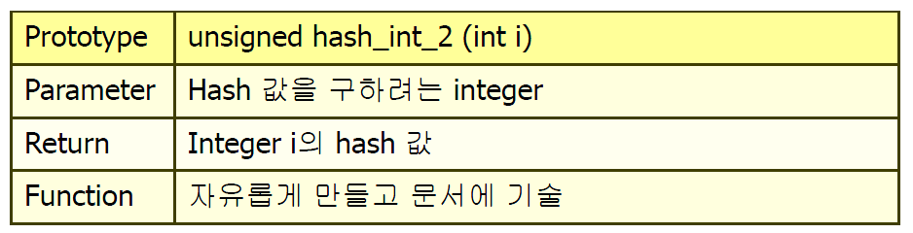
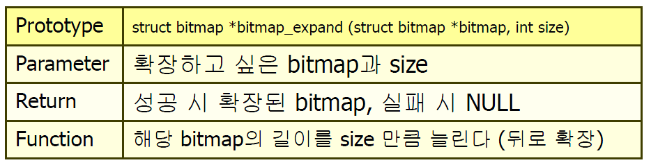
Project #0-2
- Hashtable
- Bitmap
Notes:
본문

Slide 13
Project #0-2
ETC
- create list <list_name>
: list를 생성한다.
- create hashtable <hashtable_name>
: hashtable을 생성한다.
- create bitmap <bitmap_name> <bit_count>
: bitmap을 생성한다.
- delete <list_name|hashtable_name|bitmap_name>
: 주어진 이름의 자료구조를 삭제한다.
- dumpdata <list_name|hashtable_name|bitmap_name>
: 주어진 이름의 자료구조 내용을 stdout에 출력한다.
- quit
: 프로그램을 종료한다.
- command <list_name|hashtable_name|bitmap_name> [arguments]
: 주어진 이름의 자료구조에 argument를 이용하여 command를 내린다.
Notes:
본문

Slide 14
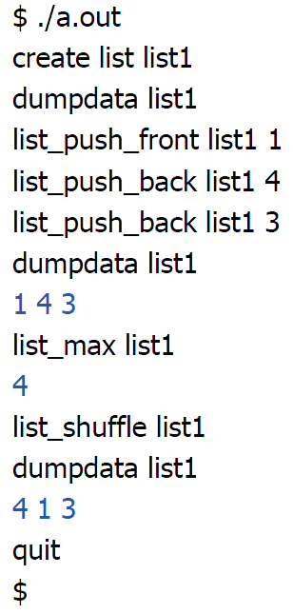
Project #0-2
Example(list)
Notes:
본문

Slide 15
Project #0-2
Kernel Library source file은 ‘pintos/src/lib/kernel’ 안에 존재한다.
- list.h, list.c, hash.h, hash.c, bitmap.h, bitmap.c
위 파일들은 일부 pintos OS에 의존적인 코드를 가지고 있다.
과목 홈페이지(http://dcclab.sogang.ac.kr)에 upload 되어있는 lib_hw1을 사용하도록 한다.
Test : hw1_test 사용 방법
- os_hw1_tester.tar을 다운받고 자신의 계정에 upload
- hw1 실행파일 생성
- $tar –xvf os_hw1_tester.tar로 해제
- $cd os_hw1_tester
- $sh hw1_test.sh 자신의 실행파일
ex) $sh hw1_tester.sh ../2015xxxx/testlib
Notes:
본문

Slide 16
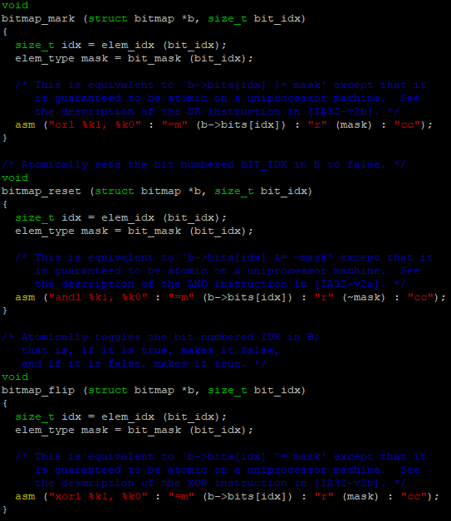

Project #0_2 주의사항
- 운영체제 수업에서 과제를 위해 제공하는 lib_hw1는 32bit 서버를 기준으로 작성된 것으로 본 서버가 64bit로 바뀜에 따라 다음과 같은 사항을 수정해야 한다.
1. bitmap.c의 170줄, 183줄, 198줄의 “%1”과 “%0”를 “%k1”과 “%k0”으로 수정한다.
2. bitmap.c의 374줄에서 “byte_cnt (b->bit_cnt)”를 “byte_cnt(b->cnt)/2”로 수정한다.
3. 값을 출력하기 위해 printf를 사용하는 경우 printf 포맷 옵션인 length sub-specifier를 사용하여 data type의 length를 수정하지 않도록 한다.
Ex) printf(“%zu …);

Slide 17
Project #0-2
제출물
- libarary와 makefile을 포함한 sourcecode (makefile 미사용시 0점)
- documentation : 사용한 library function들의 역할에 대해 1~2줄로 간략히 설명
(기능, parameter, return 값 등)
Softcopy
- 파일 : 학번 폴더 안에 제출 파일들과 document를 포함하여
os#0_분반_학번.tar.gz(ex : os#0_1_20151234.tar.gz)으로 묶어서 제출
폴더구조> 학번/ document, makefile, sourcecode, library…
- 제출 형식 : ‘os#0_분반_학번’을 제목으로 oshw2017@gmail.com 로 제출
make 결과물로 생성되는 최종 실행 파일 이름은 “testlib”으로한다.
(제출형식이 틀릴 경우 감점할 것)
make clean상태로 제출
- Due : 9월 28일 23시 59분까지
Hardcopy
- document의 출력본(분반, 이름, 학번 명시하세요)
- 하드카피 미제출시 보고서 점수 0점
- Due : 9월 28일 23시 59분까지 AS709
Notes:
본문

